Slide 1

PROGRESS · 2026. 9. 28.
triPilot 진행 공유
팀 A-COPilot · 여행 전체를 끝까지 관리하는 Headless Agentic CS 플랫폼
01 CI/CD
합칠 때마다 자동 검사
02 유스케이스
행위자·묶음·점검
03 변경 흐름
감지와 요청은 가운데가 같다
04 공통 플로우
액티비티 & 요식업
05 화면 목업
09-23 기준선 → 실제 연결

Slide 2

CI/CD: 합칠 때마다 자동 검사 — develop·main 두 관문
CI/CD · GitHub Actions
develop 관문 — 빠르게 도는 것만
push / PR
develop 브랜치
ruff 린트
버그 규칙 F·E9
시험
architecture · contract · unit
PostgreSQL
pgvector 컨테이너
main 관문 — 내보내기 전에 전부
push / PR
main 브랜치
아키텍처 시험 먼저
가장 싸고, 어기면 되돌리기 비싸다
전체 시험
live 제외 · 데모 데이터 시드 후
Docker 빌드
이미지 push 는 안 한다
91건
1,015 / 1,400
0
빌드까지
도입 때 걸린 린트 오류 정리(자동 74 · 수동 11)
깨끗한 환경 재현 통과 — develop / main(09-24)
CI 에 넣은 실제 키·서버 주소(전부 시험용 가짜, LLM 은 mock)
CD 범위 — MVP 는 로컬 실행이라 자동 배포 대상 서버가 없다
정한 원칙
누가 올려도 공용 브랜치가 깨지지 않게 — 검사 실패 시 병합하지 않는다
검사 범위는 이미 가진 시험(아키텍처·계약·단위·통합)을 그대로 건다
CI 에서 빼고 로컬에서 도는 것
실제 LLM 시험(live) — 실제 키가 필요하다
RAG 통합 시험 — 정책 코퍼스 적재에 실제 임베딩이 필요하다
2

Slide 3
유스케이스: 여행자·개인 에이전트 27개 · 개발·운영팀 18개
USE CASE · 2026-09-24 v2
행위자
여행자 — 서울 자유여행 외국인, 최대 4인
개인 에이전트 — REST · A2A
시계 — 스케줄러 · 3분 감시
외부 데이터 — 기상·대기·관광·교통·재난
알림 채널 — 디스코드
업체 — 지금은 Mock
개발·운영팀 — 버그 대응
A 여행 전
설문 · 초안 · 등록 · 사용자 키
B 매일 안내
① 하루 시작 ② 다음 일정 ③ 이동
C 시스템이 먼저
변화 감지 · 적용 · 선택 요청 · 안전 알림
D 여행자가 먼저
조회 · 선택 · 신고 · 대안 · 되돌리기
E 업체 예약
MVP 다음 단계
F 치명 결함 대응
대체 소스로 · 그래도 안 되면 서버를 끈다
G 상시 실행 관리
되잡기 · 3분 감시 · 바깥함 일꾼
H 검증
시험 · 시나리오 측정
I 데이터·배포
마이그레이션 · 시드 · CI
하루 안내 — 알림 ①②③ (Case 를 만들지 않고 LLM 을 부르지 않는다)
03:00 조용히 정리
새벽 식당 영업 확인
08:00 ① 하루 시작
오늘 일정 · 바뀐 일정 수
일정 시작 ② 다음 일정
지금 / 다음
이동 시작 ③ 이동
어디로 · 언제 · 어떻게
수시 3분 감시
변경 · 선택 요청 · 안전
판단은 여행자가 한다 — 사람(운영자)이 끼는 곳은 버그 대응뿐. ③ 출발 시각 = 다음 일정 시작 − 이동 − 여유 10분.
3

Slide 4
유스케이스 점검: 설문 · 요식 호출 · 대안 선택 — 준비 5 / 10
D-020 · 코드 대조 09-28
항목 | 상태 | 근거 · 비고
설문 묶음 — 테마·구성·이동수단·내국인·우선순위1·2 | 완료 | 계약에 칸이 있다. 판정에는 안 쓰고 받기만 한다
13 실내·실외 · 14 세부 테마 | 완료 | 세부 선택지는 담당 팀이 정한다
15 꼬이면 — 바꿔줘 / 먼저 물어봐줘 | 완료 | 같은 판정 문 · 보류 제안 · 시험 18건
16 여유 → 밀도 0.40 / 0.55 / 0.70 | 완료 | 일정 생성기가 하루 곳 수를 재서 고른다
하루 08:00 ~ 22:00 | 완료 | 「절반 숙소 나감 10시」는 뜻이 아직 안 정해졌다
요식 — 새벽 3시 영업 확인 · 사용자 요청 | 완료 | 구글 무료 한도 예산을 건 채로 돈다
0 언어 · 3 기피 음식 · 12 종교 | 부분 | 언어는 여행 locale 로 받는다. 3·12 는 설문 계약에 칸이 없다
밀도 초과 → 대안 1·2·3 보여 주고 선택 | 부분 | 선택 흐름은 있다. 밀도 초과를 계기로 거는 곳은 없다
요식 — 방문 직전(가장 가까운 DB 판정값) | 없음 | 새벽 판정값을 방문 직전에 다시 쓰는 곳이 없다
요식 — 웨이팅 20분 주기 | 팀 몫 | 요식업 팀이 방법을 고안 중(D-020)
4

Slide 5
변경 흐름: 「변경 감지」와 「사용자 요청」은 가운데가 같다
USE CASE C · D
앞 ① 변경 감지
3분 감시가 기상·교통·재난·영업을 조회
끝 ① 알림
변경 통지 · 계획서 링크
대안 만들기
같은 시각 근처 · 같은 종류
같은 판정 문
apply_or_ask / pending.decide
새 판 쓰기
itinerary_versions 에 쌓는다
앞 ② 사용자 요청
문장 → Case → 분류 → 신고 뽑기
끝 ② 답
Case 종료 + 답 문장
판정 문이 가르는 것 — 둘 다 같다
고정한 일정 → 묻는다 · 먼저 물어봐줘 → 안 1·2·3 을 보여 주고 기다린다
그 외 → 가장 좋은 안으로 바로 바꾸고 알린다
다른 점 둘
안전 알림만 보내는 갈래(먼저 물어봐줘 + 지진·재난·경보)는 감지 쪽에만 있다
사용자가 직접 고른 교체·선택·되돌리기는 판정 문 없이 바로 적용한다
5

Slide 6
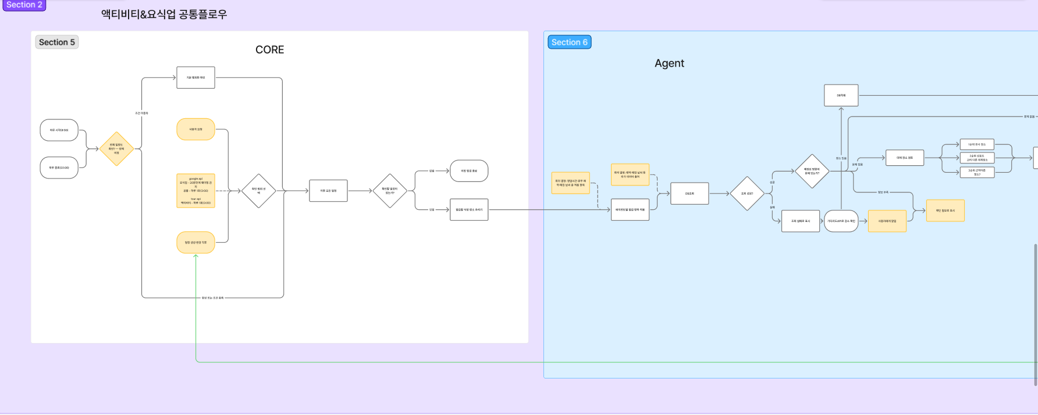
공통 플로우: 액티비티 & 요식업 — CORE → Agent
FLOW · 팀 FigJam
CORE
하루 시작·종료 → 변경 필요 판단
CORE
조건 이동 · 외부 API 조회
Agent
대체 장소 조회 → 1~3순위 후보
Agent
확인 필요 표시 → CORE 로 반영
6

Slide 7
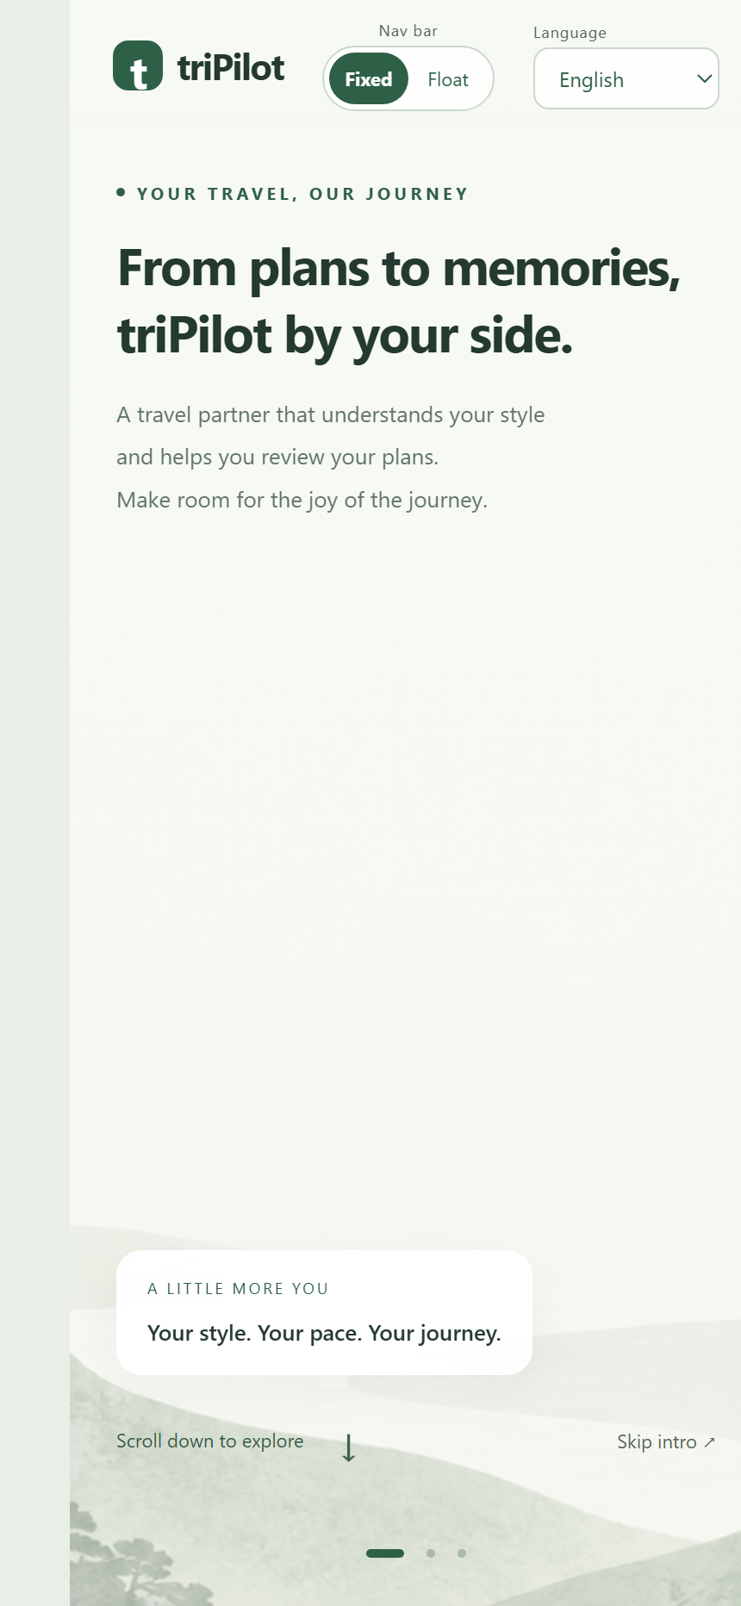
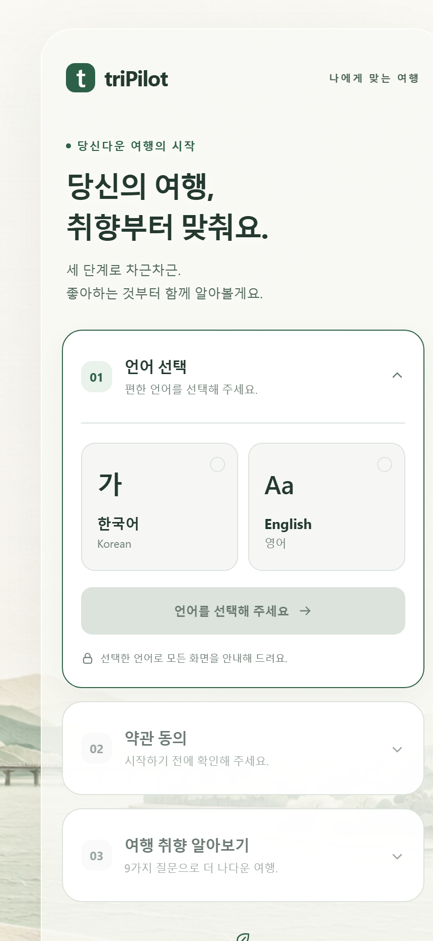
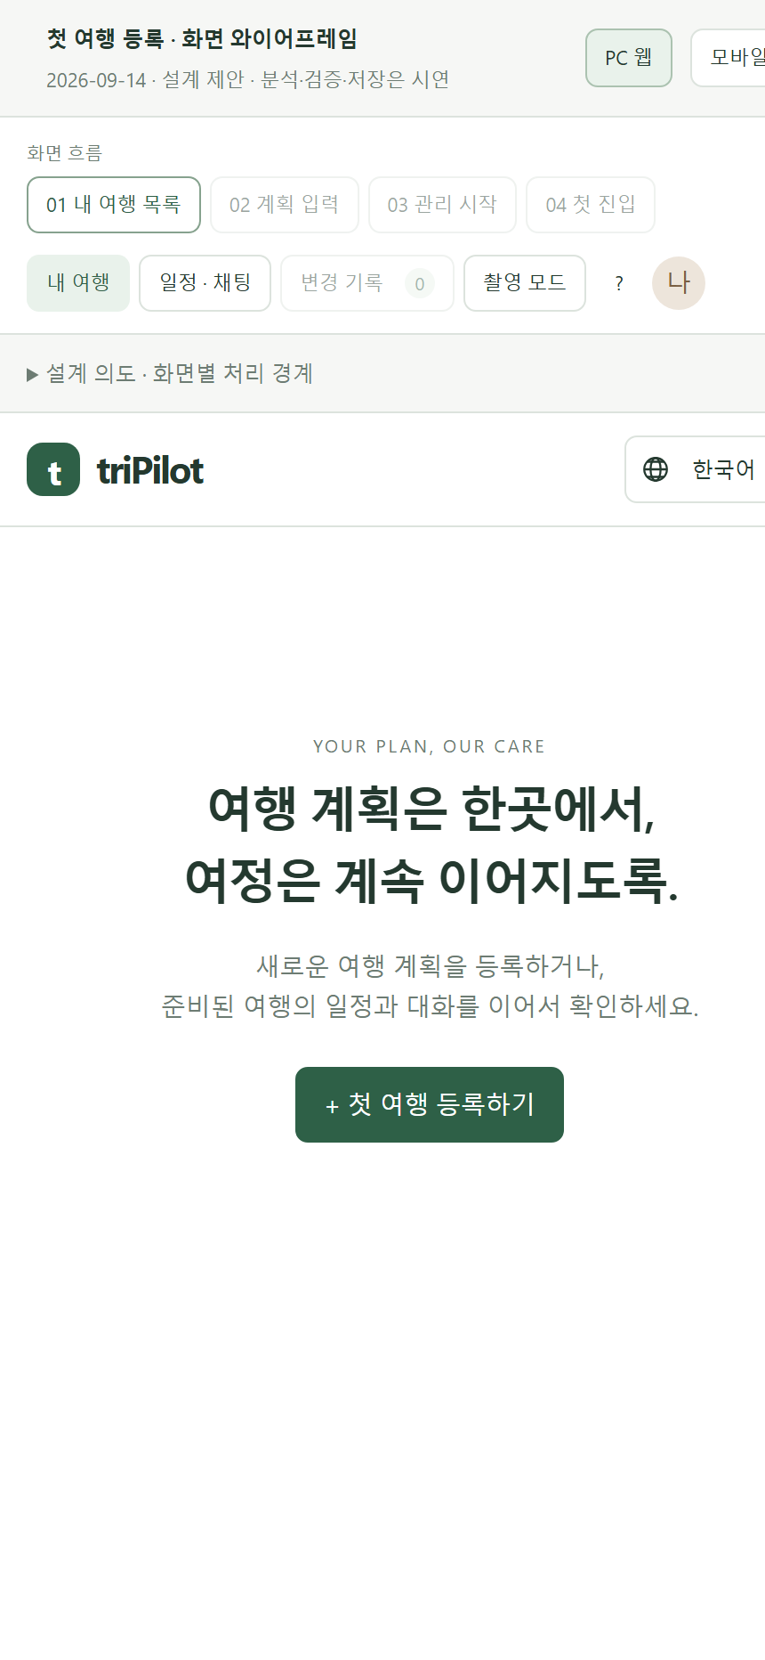
화면 목업: 09-23 목업을 기준선으로 — 이제 실제 서버에 붙었다
MOCKUP → LIVE
온보딩
언어 · 약관 · 취향 9문항
계획 등록
글 · 사진 · PDF · 워드 · 엑셀
확인 화면
원문 그대로 · 규칙 배치 · 조회 확인 · 확인 필요
여행 화면
일정 · 지도 · 채팅(실제 여행 상담)
일정 짜 줘
조건 확인 → 생성기 → 판정 → 등록
인트로
온보딩 · 취향 설정
계획 등록
09-27~28 실제 연결 · 실제 모델로 브라우저에서 끝까지 확인(각 1회)
7

Slide 8
다음 단계
NEXT
CI/CD
cs Dockerfile 을 만들면 main 관문이 그 이미지를 빌드
배포 대상은 MVP 뒤에 정한다
유스케이스
방문 직전 판정값 재사용 · 밀도 초과 → 대안 1·2·3
「절반 숙소 10시」 · 지연 때 70% 구간 처리 결정
공통 플로우
액티비티·요식업 대체 장소 우선순위를 코드와 대조
웨이팅 수집 방법은 요식업 팀과 맞춘다
화면 · 평가
확인 화면 · 여행 화면 실제 연결 검수
계획 읽기 평가셋 60건
8

